Slide 1
112年度農地管理法規及規劃利用講習
國土計畫法內容簡介
農業部資源永續利用司
劉泰安
112.9.20
簡報部分來源：內政部營建署

Slide 2
壹、國土計畫法概述

Slide 3
第一章 總則
第二章 種類與內容
第三章 擬訂、公告、變更及實施
第四章 國土功能分區之劃設及土地使用管制
第五章 國土復育
第六章 罰則
第七章 附則
立法目的
(1)
主管機關
(2)
用語定義
(3)
中央/地方分工(4)
國土白皮書(5)
國土規劃基本原則(6)
審議機制(7)
國土計畫種類
(8)
國土計畫載明事項
(9)(10)
擬定審議核定機關
(11)
民眾參與 (12)(13)
復議(14)
通盤檢討/適時檢討(15)
指導都市計畫(16)
協調部門計畫(17)
調查/勘測(18)
國土規劃資訊系統/監測(19)
國土功能分區劃設原則(20)
國土功能分區使用管制(21)(23)
國土功能分區圖(22)
使用許可申請條件 (24)
使用許可民眾參與(25)(27)
影響費/國土保育費(28)
使用許可相關規定
(26)
(29)(30)(31)
補償或徵收(32)(33)
公民訴訟(34)
劃定國土復
育促進地區(35)
擬定復育計畫
(36)
復育配套機制
(37)
罰鍰
(38)
刑罰
(39)
民眾檢舉規定(40)
海域範圍及管理(41)
重大共設施認定(42)
推動國土規劃研究(43)
國土永續發展基金(44)
國土計畫制定時程(45)
訂定施行細則(46)
施行日期(47)
3

Slide 4
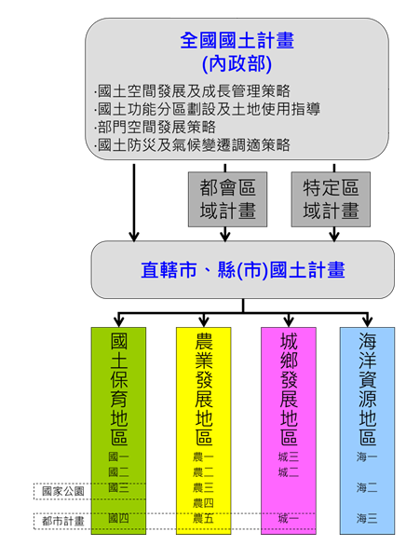
國土計畫體系
全國國土計畫：以全國國土為範圍所訂定之目標性、政策性及整體性計畫，並得研擬都會區域或特定區域計畫內容。
直轄市、縣（市）國土計畫：以直轄市、縣（市）行政轄區及其海域管轄範圍所訂定之實質發展及管制計畫。
4

Slide 5
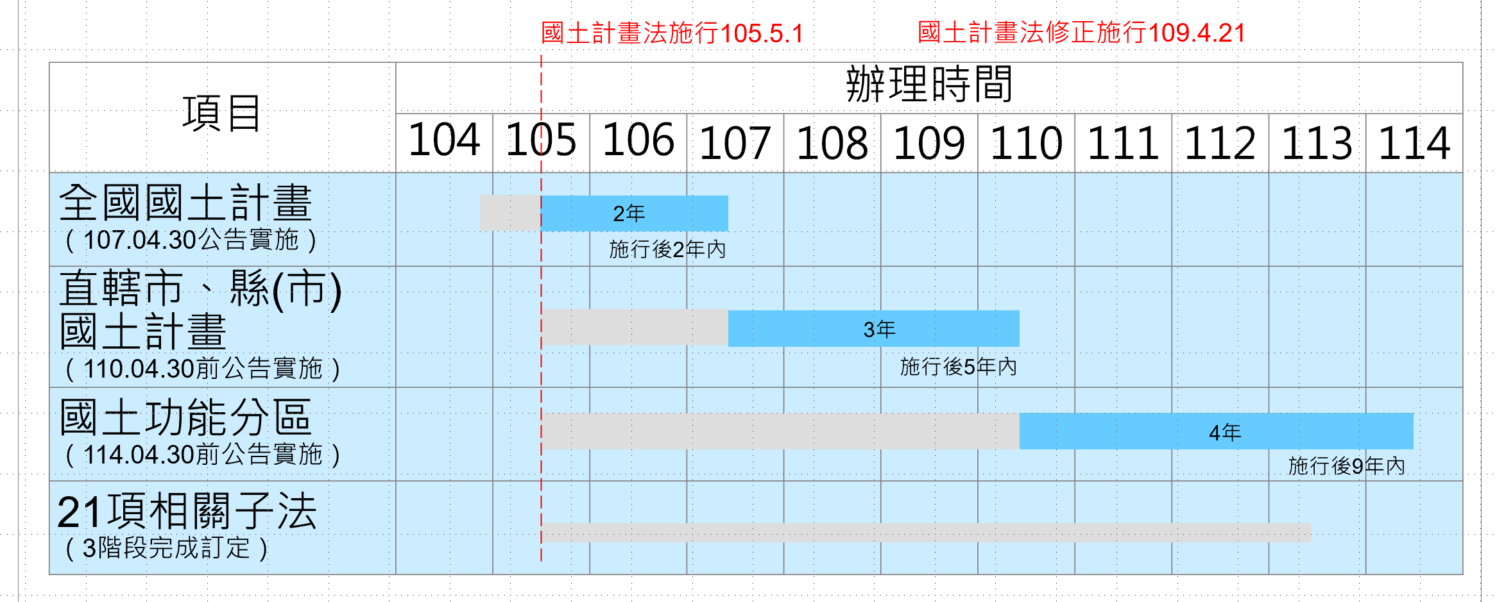

國土計畫法定工作事項辦理期程
國土計畫法經總統公布後，行政院應於一年內定施行日期，依本法規定應辦事項包括「研訂國土計畫法之22項子法」、「擬訂全國國土計畫及直轄市、縣（市）國土計畫」及「公告各級國土計畫及國土功能分區」
國土計畫法施行105.5.1
項目 | 辦理時間
 | 104 | 105 | 106 | 107 | 108 | 109 | 110 | 111
全國國土計畫 （107.05.01前公告實施）
直轄市、縣(市) 國土計畫 （109.05.01前公告實施）
國土功能分區 （111.05.01前公告實施）
22項相關子法 （3階段完成訂定）
內政部110.4.15核定
縣市110.4.30公告
2年
施行後2年內
2年
施行後4年內
2年
施行後6年內
資料來源：內政部營建署

Slide 6
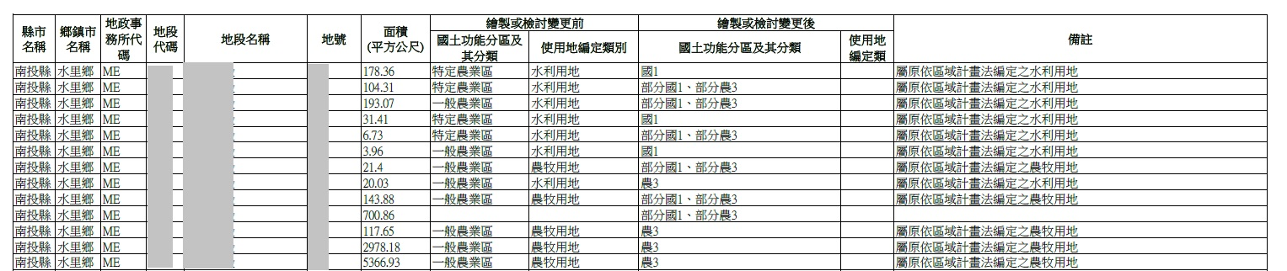
國土功能分區圖公開展覽作業進度
縣市 公開展覽起訖時間
臺北市 110.12.30-111.02.28
新北市 111.12.01-112.01.15
桃園市 110.10.01-110.12.30
臺中市 111.12.05-112.01.03
臺南市 111.12.15-112.02.13
高雄市 111.12.26-112.02.18
基隆市 111.12.30-112.01.30
宜蘭縣 112.02.07-112.03.28
新竹縣 111.12.01-112.01.03
新竹市 111.12.23-112.01.31
苗栗縣 111.12.20-112.01.18
縣市 公開展覽起訖時間
彰化縣 112.06.17-112.7.18
南投縣 111.12.01-112.01.02
雲林縣 111.12.15-112.01.15
嘉義縣 111.12.19-112.01.17
嘉義市 112.01.12-112.03.12
屏東縣 111.12.28-112.01.30
花蓮縣 112.03.01-112.03.31
臺東縣 112.03.09-112.04.10
澎湖縣 112.02.20-112.03.21
金門縣 111.12.01-111.12.30
連江縣 111.12.29-112.01.27

Slide 7
國土計畫22項子法體系
發布
預告
研擬
國土計畫法施行細則
國土永續發展基金收支保管及運用辦法
國土計畫檢討變更簡化辦法
內政部國土計畫審議會設置要點
性質重要且屬一定規模以上部門計畫認定標準
實施國土計畫管制所受損失補償辦法
重大公共設施或公用事業計畫認定標準
國土復育促進地區劃定及復育計畫擬訂辦法
國土利用現況調查辦法
土地利用監測辦法
國土計畫使用許可公開展覽與公聽會及陳述意見處理辦法
國土計畫使用許可審查費收費辦法
國土功能分區圖及使用地繪製作業辦法
國土計畫土地違規使用檢舉獎勵辦法
填海造地施工管理辦法
一定規模以上或性質特殊土地申請使用許可認定標準
國土永續發展基金水電事業機構附徵及罰鍰提撥辦法
國土計畫使用許可程序辦法
使用許可審議規則
國土保育費及影響費收取辦法
使用許可案件經許可後之程序及相關事項辦法
國土計畫土地使用管制規則
資料來源：內政部營建署

Slide 8
貳、國土計畫法重點說明

Slide 9
一、建立國土計畫體系，確認國土計畫優位
國土計畫法公告實施後，主管機關應擬定「全國國土計畫」及「直轄市、縣（市）國土計畫」，取代現行區域計畫。直轄市、縣（市）國土計畫應遵循全國國土計畫，建立二層級空間計畫體系。(§8)
必要時，得擬定都會區域或特定區域計畫，納入全國國土計畫。 (§9)
【過去】 【現在】 【未來】
臺灣北部區域計畫
臺灣中部區域計畫
全國區域計畫
(都會區域+特定區域)
參考擬定
全國國土計畫
(都會區域+特定區域)
整合
臺灣南部區域計畫
臺灣東部區域計畫
（無此計畫）
直轄市、縣(市)區域計畫
參考擬定
直轄市、縣(市)國土計畫
新增
都市計畫
都市計畫
都市計畫
《區域計畫法》
《國土計畫法》

Slide 10
一、建立國土計畫體系，確認國土計畫優位
現行都市計畫或國家公園計畫，應遵循國土計畫，確認國土計畫之優位性；直轄市、縣（市）國土計畫公告實施後，應限期辦理都市計畫之擬訂或變更。 (§8、16)
各目的事業主管機關擬訂之部門計畫應遵循國土計畫，並應於先期規劃階段，徵詢同級國土主管機關之意見。 (§17)
其他計畫系統
國土計畫系統
部門計畫系統
全國國土計畫
國家公園計畫
中央部門計畫
直轄市、縣(市)國土計畫
都市計畫
地方部門計畫

Slide 11
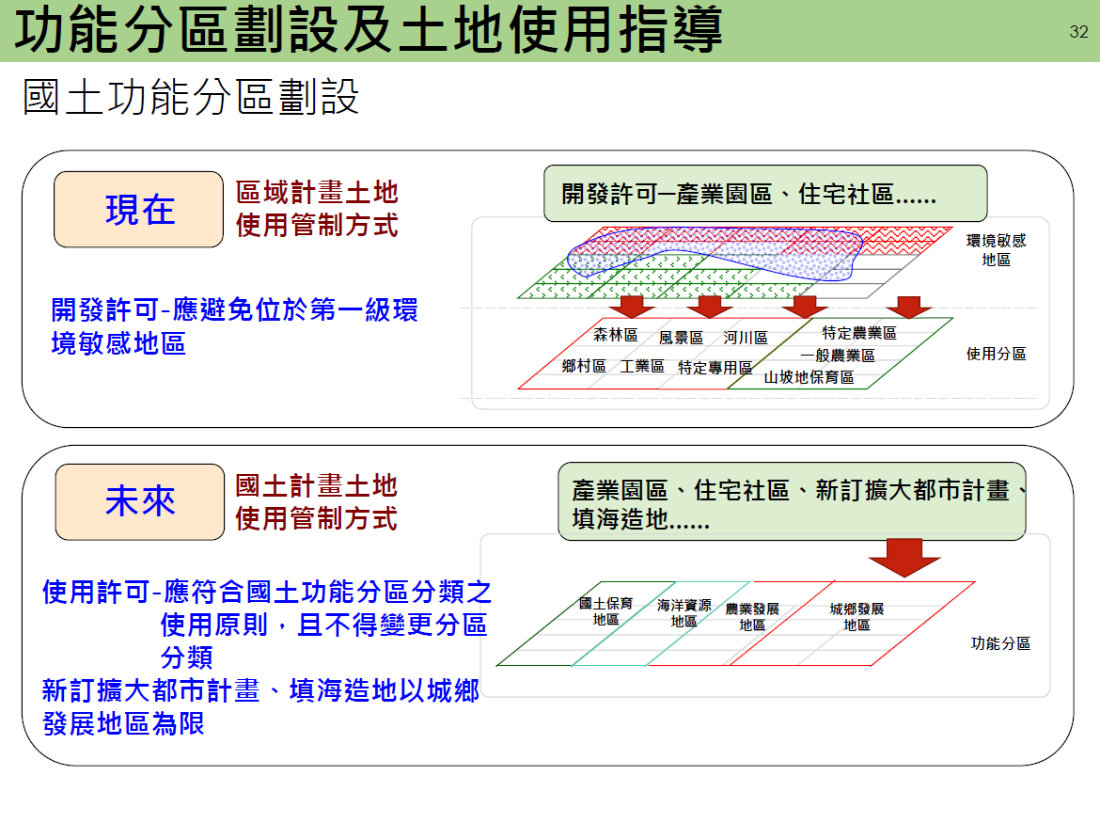
二、劃設國土功能分區，建立使用許可制度
摘錄自內政部營建署 城鄉發展分署106年9月「全國國土計畫草案」說明會簡報
11

Slide 12
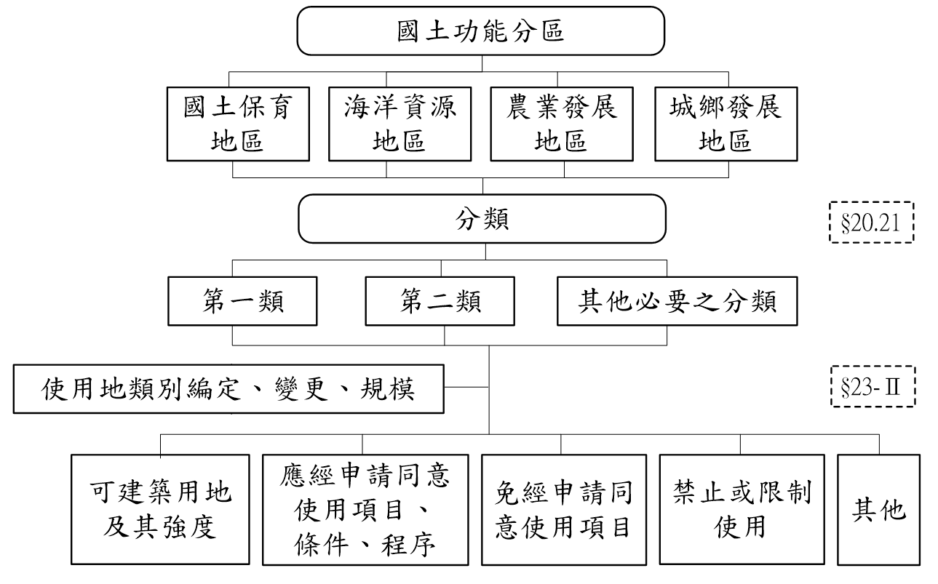
二、劃設國土功能分區，建立使用許可制度
使用地編定：直轄市、縣（市）國土計畫公告實施後，應由各該主管機關依各級國土計畫國土功能分區之劃設內容，製作國土功能分區圖及編定適當使用地。國土功能分區圖報經中央主管機關核定後公告，並實施管制。 (§22)
編定適當使用地之定義：應按各級國土計畫，就土地能供使用性質，編定各種使用地。 (國土法施行細則§10Ⅰ)

Slide 13
二、劃設國土功能分區，建立使用許可制度
未來各國土功能分區之土地使用，如屬一定規模以上或性質特殊者，應申請「使用許可」，但不得變更國土功能分區及其分類，以大幅縮短土地變更審查時程，提高行政效率，亦改變過去透過開發許可造成土地蛙躍開發利用情況，達到開發與保育雙贏局面。 (§24)
土地使用
未符合國土功能分區及其分類之指導
符合國土功能分區及其分類之指導，不涉及變更功能分區
國防、重大公共設施或公用事業計畫得於各國土功能分區申請使用。
非屬「一定規模以上」或「性質特殊」土地使用
屬「一定規模以上」或「性質特殊」之土地使用
應經或免經申請同意
應申請「使用許可」
不得開發利用
按《容許使用規定》辦理
按《使用許可規定》辦理

Slide 14
二、劃設國土功能分區，建立使用許可制度
如有城鄉發展需求，其新訂（或擴大）都市計畫或填海造地案件應以位屬「城鄉發展地區」者為限，且該地區應透過國土計畫通盤檢討方式劃設，不得零星個案變更之 。 (§20、24)
勘選區位及範圍
(都市計畫機關)
位屬城鄉發展地區？§20(II)
通盤檢討國土計畫(§15)
(縣市國土機關)
否
是
變更(§11)
(縣市主管機關)
都市計畫法定程序
(都市計畫機關)
審議(§11)
(縣市主管機關)
召開直轄市、縣(市)國土計畫審議會(§7)(縣市主管機關)
核定(§11)
(中央主管機關)
召開內政部國土計畫審議會(§7)(中央主管機關)

Slide 15
二、劃設國土功能分區，建立使用許可制度
罰則：違反國土計畫法之行政罰及刑罰 、違規檢舉獎勵(§38~40)
違法程度
行政罰
刑罰
高
從事未符合國土功能分區及其分類使用原則之一定規模以上或性質特殊之土地使用者
釀成災害
100~500萬元罰鍰
7年以下徒刑
500萬元罰金
變更使用
停止使用
拆除地上物恢復原狀
勒令歇業，並廢止全部或一部登記
未經使用許可而從事符合國土功能分區及其分類使用原則之一定規模以上或性質特殊之土地使用
致人於死
30~150萬元罰鍰
5-12年徒刑
1000萬元罰金
未依許可使用計畫之使用地類別、使用配置、項目、強度進行使用
致人重傷
違反第二十三條第二項或第四項之管制使用土地者
6~30萬元
罰鍰
3-10年徒刑
700萬元罰金
不遵從
停止供水、供電
封閉
強制拆除
採取其他恢復原狀措施
墾殖物、工作物、施工材料及所使用之機具，沒收之。
按次處罰

Slide 16
三、建立資訊公開機制，納入民眾參與監督
中央主管機關應定期公布國土白皮書。(§5)
各級國土計畫或使用許可計畫擬訂過程中，應辦理公開展覽及公聽會等程序(§12；25、27) ；且國土計畫並應經各該層級及上級國土計畫審議會審議後，始得公告實施。(§11)
申請使用許可案件如有違反本法規定情事，而主管機關疏於執行時，受害人民或團體得提出行政訴訟。(§34)
【類別】
【擬定前】
【審議前】
【核定後】
【監督】
國土白皮書
網際網路公開
各級國土計畫
舉辦座談會或其他適當方式廣詢意見
公開展覽30天+舉行公聽會
公開展覽+公開資訊
公開展覽30天+舉行公聽會
申請使用許可計畫
公開展覽+公開資訊
公民訴訟
書面送達申請使用範圍內之土地所有權人

Slide 17
四、推動國土復育工作，促進環境永續發展
目的事業主管機關得就環境敏感或劣化地區劃定為「國土復育促進地區」，該範圍應以保育和禁止開發為原則，並推動國土復育工作。(§35~37)
全國國土計畫→國土復育促進地區之劃定原則
(內政部)
協調劃定機關
(內政部)
劃定國土復育促進地區
(目的事業主管機關)
直轄市、縣市國土計畫→國土復育促進地區之建議事項
(直轄市、縣市政府)
擬訂復育計畫
(目的事業主管機關)
推動復育工作
(目的事業主管機關)
必要時
限制居住/強制遷居(除有立即明顯之危害 )
(目的事業主管機關)
安置
(目的事業主管機關)
依法價購、徵收
(目的事業主管機關)

Slide 18
五、保障民眾既有權利，研訂補償救濟機制
直轄市、縣（市）主管機關公告國土功能分區圖後，應按本法規定進行管制。區域計畫實施前、或區域計畫實施後原合法建築物或設施，在直轄市、縣（市）政府令其變更使用、遷移前，得依法繼續維持原來之使用。(§32)
本法第三十二條第一項所定區域計畫實施前之建築物、設施，於非都市土地範圍內之原住民族土地，為土地使用編定前已建造完成者。(國土法施行細則§11)
既有建築物或設施
符合國土計畫規定？
是
否
合於區域計畫規定？
區域計畫公告實施前存在？
否
是
是
否
繼續合法使用
變更使用或遷移
(必要時)
／依法繼續原來使用
限期令其變更使用、停止使用或拆除其地上物恢復原狀

Slide 19
五、保障民眾既有權利，研訂補償救濟機制
對於既有合法可建築用地經變更為非可建築用地時，其所受損失，應予適當補償。(§32)
中央主管機關應成立國土永續發展基金，辦理國土保育相關工作；該基金前十年由政府編列預算，移撥總額不得低於五百億元；自第十一年起，得按水、電費用附徵一定比率費用。(§44)
區域計畫之可建築土地
剝奪建築權利
→劃定為非可建築用地
降限
→劃定為適當國土功能分區
國土永續發展基金
→適當補償(發展權)
不予補償

Slide 20
參、國土計畫土地使用管制規則(草案)
-- 農業部門相關

Slide 21
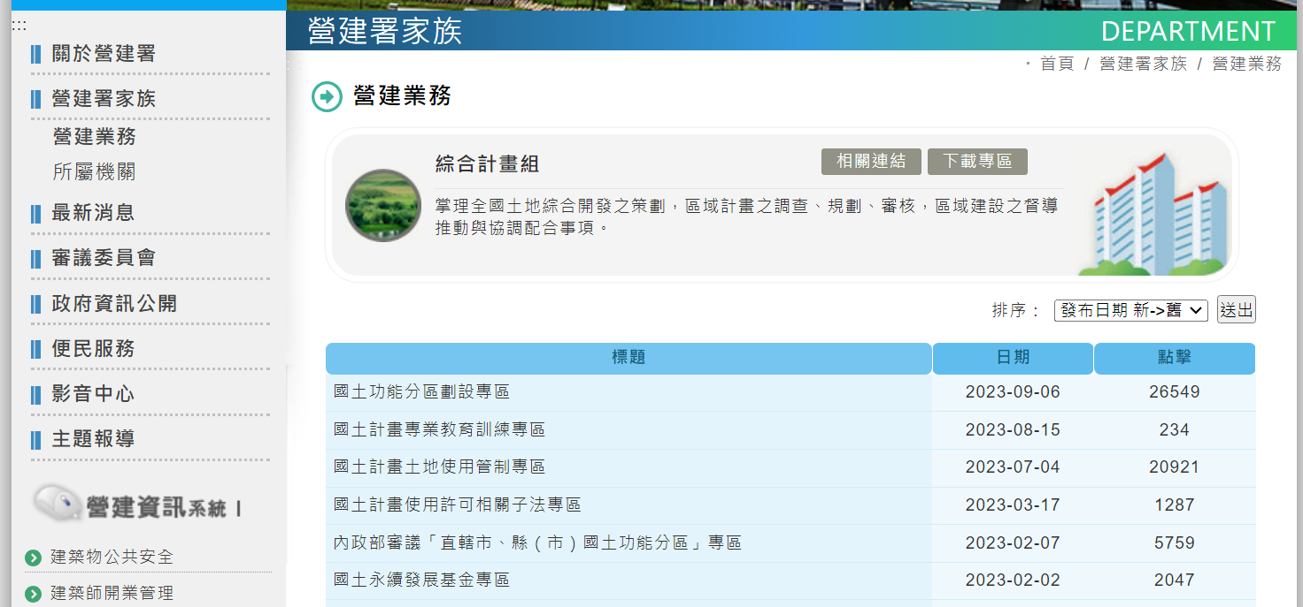
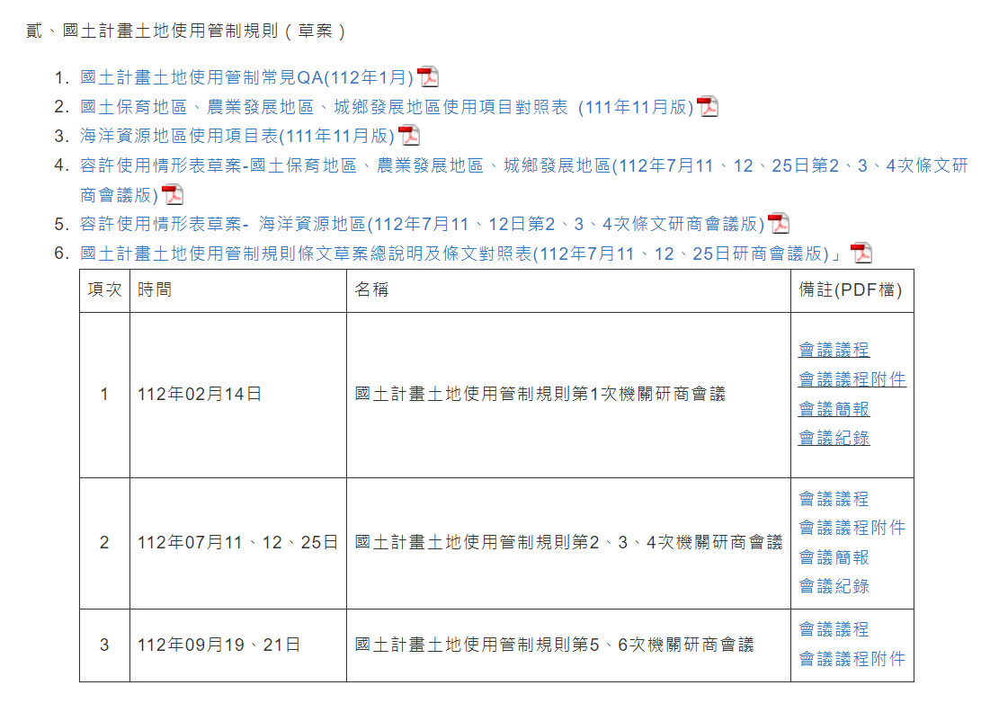
一、國土計畫土地使用管制最新討論進度
https://www.cpami.gov.tw/
>營建署家族
>營建業務
>綜合計畫組
>國土計畫土地使用管制專區

Slide 22
二、國土計畫土地使用制度

Slide 23
土地使用管制變革
區域計畫法(114年退場)
國土計畫法
土地使用
土地使用
容許
使用
變更
使用
禁止
使用
符合國土功能分區及其分類之容許使用項目
禁止
使用
一定規模以下
一定規模以上
「一定規模以上」或「性質特殊」
容許使用(免經/應經核准)
使用地變更編定
變更分區及使用地
免經申請同意／
應經申請同意
申請「使用許可」
1.以使用地管制。
2.使用分區僅有部分管制效果(ex.特定農業區限制得變更編定之土地使用項目)
3.可變更使用地及使用分區
1.以分區分類管制。
2.使用地虛級化，僅有部分管制效果。
3.不得依個案變更分區分類，需等到縣市國土計畫通盤檢討，才能調整。
23

Slide 24
國土功能分區分類容許使用原則
一、屬非農業使用性質之通案性原則
(一)國土計畫土地使用管制實施後(114年4月30日)，新增使用之初步處理原則：
  基礎性公共設施(維生設施)及國防，得於各國土功能分區分類使用。
  一般性公共設施，除國保１、農１外，其餘得使用。
  住商、遊憩等，得於各國土功能分區分類之既有可建築用地，申請使用。
  工業，得於城鄉發展地區申請使用。
分區分類 項目 | 國1 | 國2 | 農1 | 農2 | 農3 | 農4 | 城2-1 | 城3
基礎公共設施 | V | V | V | V | V | V | V | V
國防 | V | V | V | V | V | V | V | V
一般公共設施 | X | V | X | V | V | V | V | V
住商 | ▲ | ▲ | ▲ | ▲ | ▲ | V | V | V
遊憩 | ▲ | ▲ | ▲ | ▲ | ▲ | V | V | V
工業 | X | ▲ | X | ▲ | ▲ | X | V | V
內政部112.2調整原則
V(允許)、 X(禁止)、 ▲(限既有可建築用地)
  (二)既有合法使用，得繼續維持原來合法使用。例如：農1既有合法取得建築執照之工廠，得繼續作工廠使用，惟不得增建及改建。
24

Slide 25
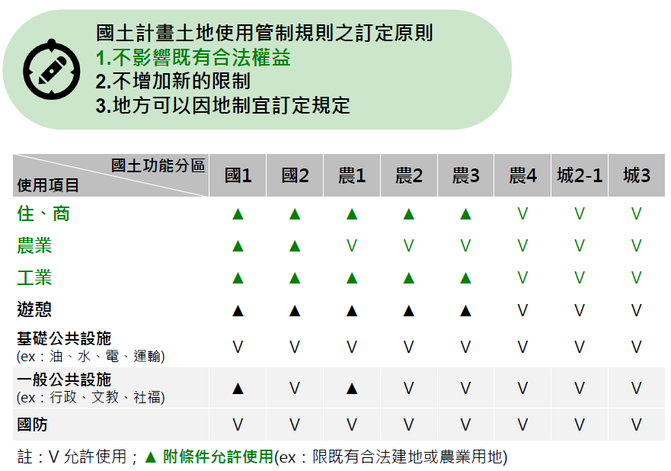
國土功能分區分類容許使用原則
內政部112.2起協商版本
農委會部分不認同
25

Slide 26
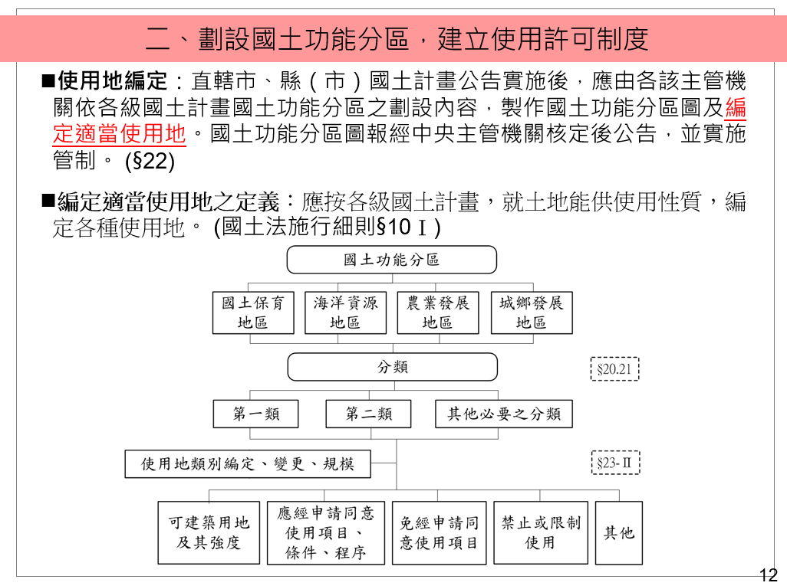
國土計畫使用地編定方式

Slide 27
國土計畫使用地編定方式
使用地編定方式(草案)：第一版編定採直接轉換，研擬使用地編定類別為農業生產用地、農業設施用地、林業用地、建築用地、產業用地、礦石用地、交通用地、水利用地、遊憩用地、文化資產保存用地、生態保護用地、國土保安用地、殯葬用地、海域用地、宗教用地、能源用地、環保用地、機關用地、文教用地、衛生及福利用地、特定用地等共22種使用地。
內政部111.10廢棄
使用地 | 使用型態
農業生產用地 | 供農業生產及其設施使用者。 供農、漁及牧業之生產、加工及集運等一級產業使用土地，為利後續能有效掌握其分布區位及面積，得編定為農業生產用地。 包含素地生產使用及現行須依《申請農業用地作農業設施容許使用審查辦法》規定辦理農業設施容許使用等用地。
農業設施用地 | 供農業之產業價值鏈、休閒農業、農村再生等相關設施使用者。 為因應農業多元發展之需求，供農業生產、研發、加工、行銷等不同階段產業加值、休閒農業、農村再生等相關設施使用者，得編定為農業設施用地。 包含依農業相關法規申請變更作為加工場所、集貨場、糧肥倉庫、碾米設備、畜牧事業設施、水產製儲銷設施及其相關設施使用者、農業生物科技園區、農村再生設施及休閒農業設施等用地。
林業用地 | 供營林及其設施使用者。 林業相關設施或行為具有農業生產功能（例如經濟營林），屬廣義農業範疇，惟因林業亦具有國土保育性質，例如山坡地範圍內經查定為宜林地者，與農、漁及牧業生產具有差異性，為利後續能有效掌握其分布區位及面積，爰得編定為林業用地。

Slide 28
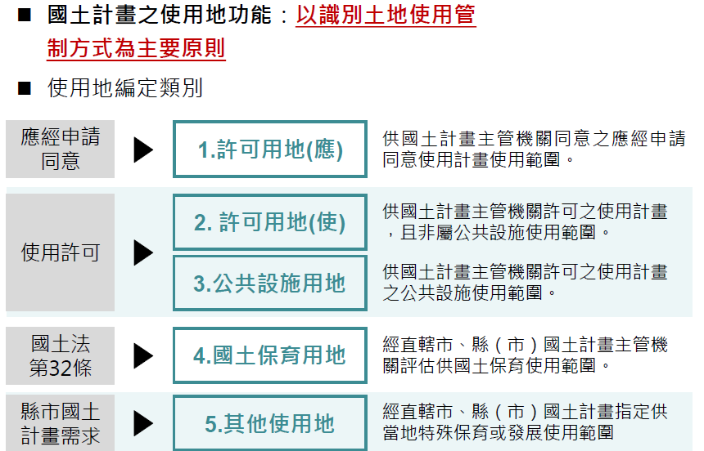
國土計畫使用地編定方式
內政部111.10起協商版本
農委會尚不認同
111.10後縣市國土功能分區圖公展版本
資料來源：內政部營建署

Slide 29
三、農業相關土地使用管制

Slide 30
農委會建議管制原則
國土分區 | 農委會建議管制原則 | 說明
農業發展地區 | 農業使用之容許情形趨向一致。 非農業使用之容許情形，則按各分類指導原則進行差異化管制。 農4(原民土地)管制比照農3。 | 第1類、第2類皆供農業發展，爰農業產銷鏈相關必要設施無須差別管制。 第1類嚴格禁止或限制非農業使用；第2類、第3類則則應有部門空間計畫之總量管制及區位引導，並採應經(國土主管機關)同意使用，並應加註績效管制條件。 原民土地之農4多為農牧用地及林業用地，故農業相關使用之管制比照農3。
國土保育地區 | 農業使用之容許情形爭取有條件使用 | 國土保育地區既有合法農業(用地)在不影響國土保育下，得維持原來合法使用。故與國土保育地區性質相容者，爭取免經(國土主管機關)同意使用；若對國土保育地區有影響之虞者，維持禁止使用或採應經(國土主管機關)同意使用。
海洋資源地區 | 維持漁業原來合法及相容使用 | 海域屬三度空間利用，海上養殖(漁業權範圍)在不影響第1類保育(護)情形下，得申請使用；漁撈為免經同意使用。
城鄉發展地區 | 不禁止農業相關使用 | 尊重內政部規劃，若經評估不影響該分區發展，不宜禁止農業產業鏈延伸使用。
30

Slide 31
農業部相關使用項目(1/3)
一、農業群組
容許項目 | 細目
農作使用 | 農作使用
農作產銷設施 | 農作生產設施、農作管理設施等，計6項
林業使用 | 造林、苗圃、林下經濟經營使用
林業設施 | 林業經營管理設施、森林經營管理之職工辦公室及宿舍、其他林業設施
自然生態保育設施 | 自然保育設施、生態體系保護設施
森林遊樂設施 | 管理服務設施、住宿及附屬設施等，計5項
水產設施 | 室外水產養殖生產設施等，計6項
畜牧設施 | 養畜設施、畜牧事業設施等，計6項
動物保護相關設施 | 「動物保護、收容、照護相關設施」等，計3項
寵物生命紀念設施 | 寵物骨灰灑葬區、寵物生命紀念設施
31

Slide 32
農業部相關使用項目(2/3)
一、農業群組
容許項目 | 細目
休閒農業設施 | 休閒農業遊憩設施、休閒農業體驗設施等，計4項
水土保持設施 | 保育水土資源所採之水土保持設施等，計4項
農村再生設施 | 生活基礎設施、休憩設施、保育設施等，計5項
農田水利設施 | 農田水利設施
農業科技設施 | 農業科技設施
農舍 | 農舍及農舍附屬設施等，計4項
農業改良試驗設施 | 農業改良試驗設施
32

Slide 33
農業部相關使用項目(3/3)
二、住商群組
容許項目 | 細目
辦公處所 | 農(漁)團體辦公廳舍及相關設施
三、觀光群組
容許項目 | 細目
戶外公共遊憩設施 (內政部營建署、 交通部觀光局、 農委會林務局) | 人行步道、涼亭、公廁設施、遊客服務設施、山屋 (性質須屬公共設施)
七、一般性公共設施群組
容許項目 | 細目
行政設施 (各行政機關) | 政府機關、農業改良物及試驗場地及設施
33

Slide 34
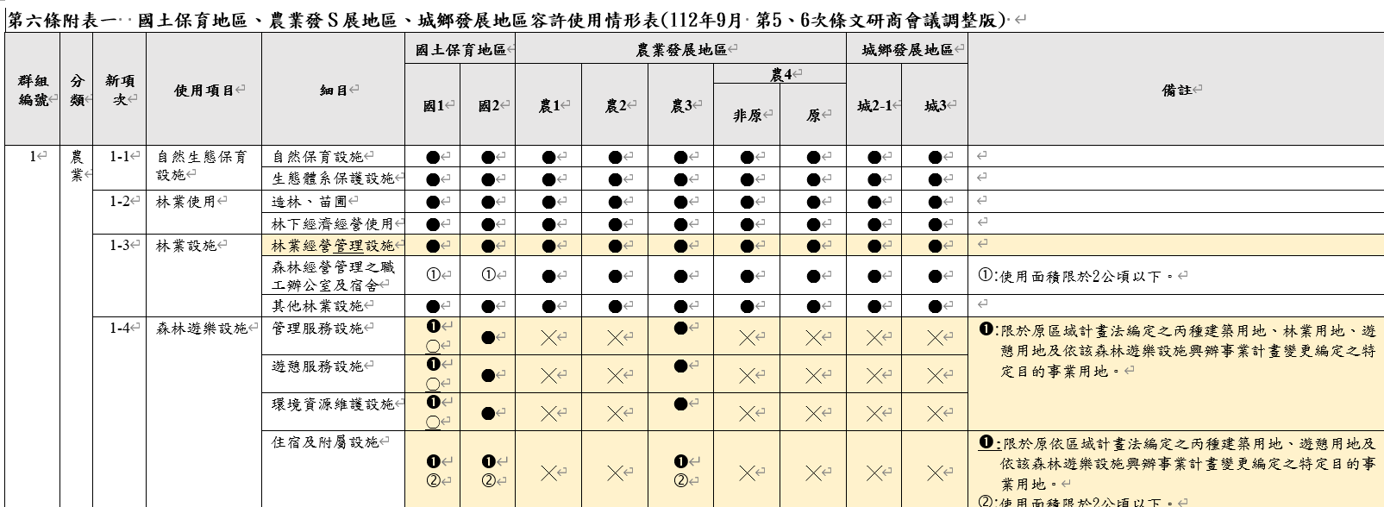
國土功能分區分類容許使用情形(1/6)
一、由於城鄉發展地區尊重內政部權責、海洋資源地區內政部將另案研議，故僅介紹農業發展地區及國土保育地區之現階段研議結果
二、未來對於土地使用管制區分為「免經」或「應經」國土機關同意使用及不允許使用，為利部會檢討，內政部以下列符號代表各使用細目之管制內涵：
「●」代表免經國土機關同意使用；「○」代表應經國土機關同意使用；「╳」代表不允許使用；
「/○」代表僅備註1情形免經國土機關同意，其餘應經國土機關同意使用；
「」代表僅備註情形免經國土機關同意，其餘禁止使用；
「①」代表僅備註1情形應經國土機關同意，其餘禁止使用；
「/②」代表備註1情形免經國土機關同意，備註2情形應經國土機關同意，其餘應經國土機關同意使用；
34

Slide 35
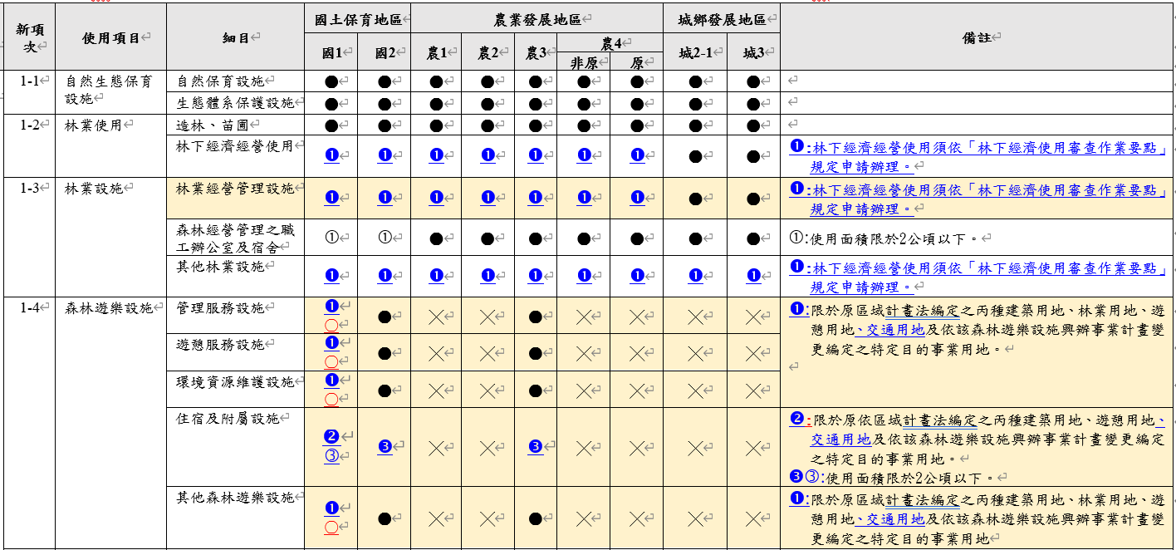
國土功能分區分類容許使用情形(2/6)
35

Slide 36
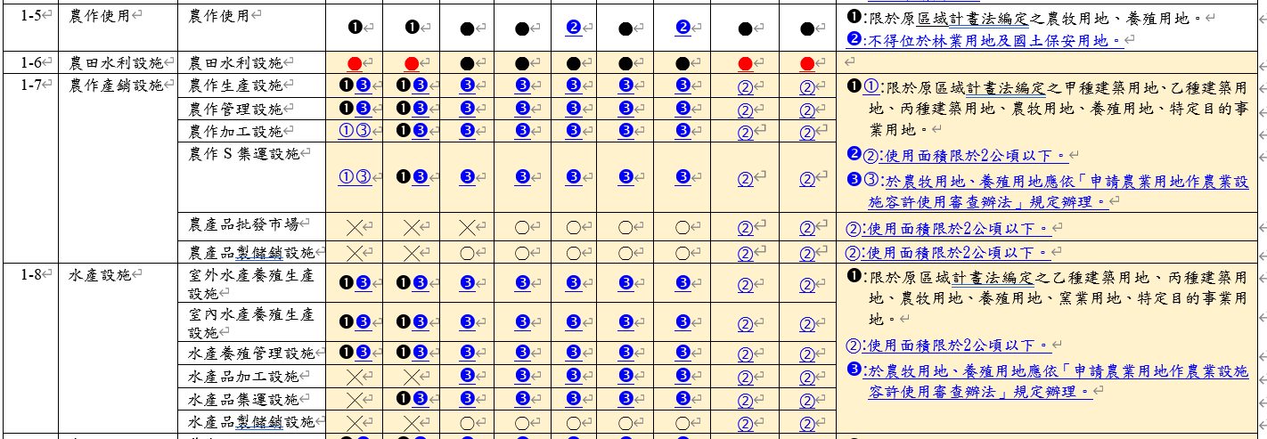
國土功能分區分類容許使用情形(3/6)
(1)農作生產設施係依申請農業用地作農業設施容許使用審查辦法(以下簡稱農業設施辦法)所定「農業生產設施」，內容包括：溫室及植物環控栽培設施；網室；組織培養生產場；育苗作業室；菇類栽培場等。
(2)農作管理設施係依農業設施辦法所定「農機具設施」、「農事操作及管理設施」、「農田灌溉排水設施」、「其他農作產銷設施」，內容包括：農機具室；消毒室、燻蒸室或蒸熱處理場；農業資材室；管理室；菇包製包場；菇類培植廢棄包處理場；堆肥舍(場)；曬場；養蠶室；農田灌溉排水設施；駁崁；圍牆；擋土牆；園區作業道；報經中央農業主管機關認屬農業產銷必要設施等。
(3)農作加工設施係依農業設施辦法所定「農產運銷加工設施」，分列「農作加工設施」，內容包括：碾米機房；農糧產品加工設施；稻草、稻殼集貨加工設施。
(4)農作集運設施係依農業設施辦法所定「農產運銷加工設施」，分列「農作集運設施」，內容包括：乾燥處理設施；集貨、包裝場所、冷藏(凍)庫及儲存場所。
(5)農產品批發市場係依農業設施辦法所定「農產運銷加工設施」，分列「農產品批發市場」。
(6)農產品製儲銷設施係依都市土地變更執行要點辦理農產食品加工場所、碾米廠、集貨場及冷藏庫及糧肥倉庫等4類變更編定為特定目的事業用地之設施，內容包括：農產食品加工場(廠)；碾米廠；農產品倉庫(包含糧肥倉庫)；其他農產品之集散場(站)、堆積場(站)、轉運場(站)。
36

Slide 37
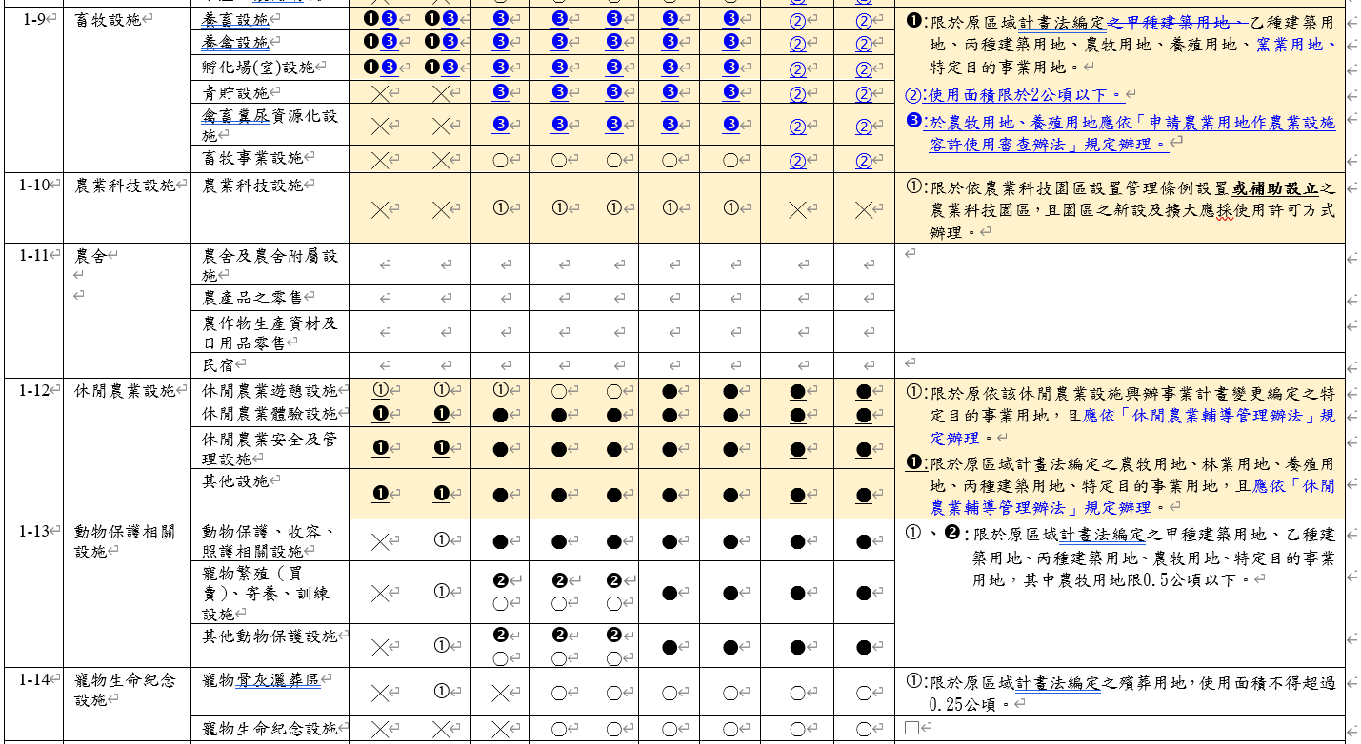
國土功能分區分類容許使用情形(4/6)
37

Slide 38
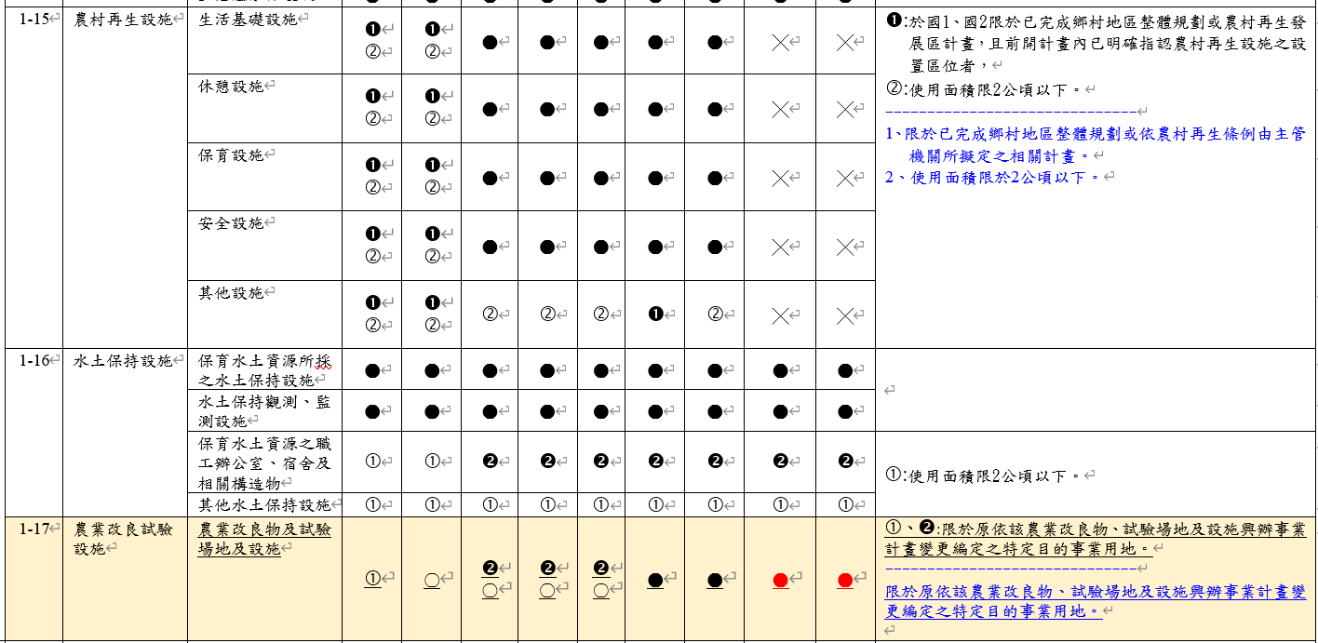
國土功能分區分類容許使用情形(5/6)
38

Slide 39
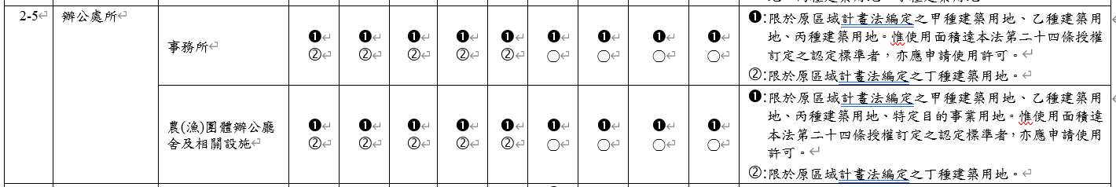
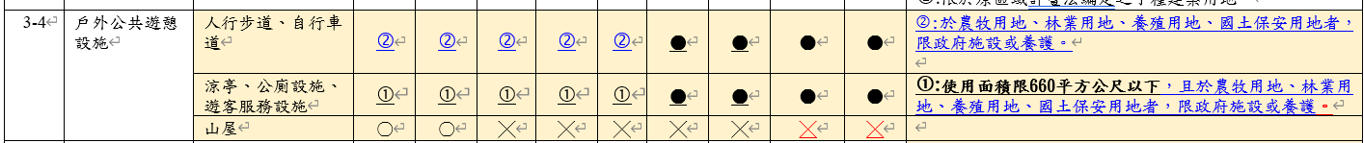
國土功能分區分類容許使用情形(6/6)
39

Slide 40
肆、農業施政資源分級投入

Slide 41
一、農業施政資源投入規劃
●盤點農產業、農村發展資源，以投入農業發展地區為原則
考量農業施政資源有效性及合理性，相關施政資源以投入農業發展地區為原則；農民福利措施(含天然災害救助)不因國土功能分區劃設而改變。
農產業發展區位將以農業發展地區第1類為核心，配合資源分級可獲得更多挹注；為促進農業發展地區第1類與第2類之農產業推動，相關土地使用管制方式原則一致。(行政院農業委員會109年3月10日農企國字第1090012136號函、110年5月5日農企字第1100012593號函及112年1月9日農企國字第1110014064號函)
作 法
農業施政資源投入
以「農業發展地區」為原則
農業發展地區
農產業、農村發展資源
農業環境給付
產業輔導：設施（備）補助
生產區域基盤整備：農地重劃、農水路
休閒農業及農村再生
價值鏈支援服務：區域加工中心、物流中心、農科園區、農產品批發市場
農業發展地區肩負糧食安全任務，並以農業生產及其產業價值鏈需求使用為方向。亦將按農地生產貢獻度或其他評估準則，朝分級輔導之方向研議
國保區
城鄉區
海洋區
「農業發展地區以外」之資源投入
限與農民福利相關者
「農民福利措施」係為照顧從事農業經營之農民生活，原則不因國土功能分區劃設而有所改變。
7

Slide 42
二、建立農地利用綜合規劃模式
法源
計畫
國土計畫法
全國國土計畫
縣(市)國土計畫
鄉村地區整體規劃
農業發展條例
農業政策
縣市農地利用綜合規劃
鄉鎮農產業空間規劃
研擬中
  中央農政單位政策
  (如：漁業白皮書)
  農地政策白皮書
規劃目的
  盤點及資源投入
  規劃農業施政藍圖
  處理農地衝突問題
  土地使用管制
規劃目的
  縣市農業重點鄉鎮之
  實質推動
  鄉鎮市區農產業空間
  細部規劃
農業施政資源挹注
對接、輔導、整合
對應國土計畫農業部門空間發展策略，輔導市縣政府示範推動農地利用綜合規劃，建立農業一、二、三級產業重點區位，以鏈結農業施政資源優先投入農業發展地區。
20

Slide 43
簡報結束，敬請指教

